Slide 1
Sprawdzone sposoby dbałości o cewnik permanentny i przetokę tętniczo-żylną doświadczenia własne
Beata Białobrzeska
Uniwersyteckie Centrum Kliniczne w Gdańsku
„V Gdańska Konferencja Pielęgniarek Nefrologicznych – meeting post EDTNA/ERCA 27-29 kwietnia 2017”

Slide 2
Konsultanci Krajowi: Bolesław Rutkowski, Marian Klinger, Ryszard Gellert

Slide 3
Dializoterapia 2013-2016
 | Całkowita liczba chorych (HD, stan na 31/12) | Całkowita liczba chorych (PD, stan na 31/12) | Całkowita liczba chorych (stan na 31/12)
2013 | 18785 | 1046 | 19831
2014 | 19372 | 1019 | 20391
2015 | 18809 | 1091 | 19900
2016 | 19192 | 952 | 20144
Dane Krajowego Konsultanta w dziedzinie nefrologii prof. R. Gellert 2017

Slide 4
Dane statystyczne
Zapadalność
149/mln mieszkańców
(w 2014 - 112.7/mln,
w 2015 - 164.4/mln)
41.3% chorych miało powyżej 65 lat
Chorobowość
525/mln mieszkańców
30.9% powyżej 75 lat
36.7% chorowało na cukrzycę
>65 lat
(53% całości, w 2015 42%)
4554 > 75 lat
(23 % całości, w 2015 25,1%)
6132 chorowało na cukrzycę
(30,44 % całości, w 2015 31.2%)
Dane Krajowego Konsultanta w dziedzinie nefrologii prof. R. Gellert 2017

Slide 5
Struktura wiekowa pacjentów
leczonych DO i HD w 2016 r.
Dane Konsultanta Krajowego w dziedzinie Nefrologii 2017
Notes:
Do spr % i kolor do ujednolicenia - zrobione

Slide 6
Losy dializowanych DO + HD w 2016 r.

Slide 7
NAJCZĘSTSZE POWIKŁANIA wg. RESEARCH BOARD OF EDTNA/ERCA

Slide 8
Zakażenia odcewnikowe (CVC)
– rodzaje patogenów
Bouza E.,et al. (2004). A European perspective on intravascular catheter-related infections: report on the microbiology workload, etiology and antimicrobial susceptibility

Slide 9
KONSEKWENCJE ZAKAŻEŃ CVC
Personel
Intensyfikacja opieki medycznej
Brak możliwości wykonania dializy
Pacjent
Sepsa/infekcje przerzutowe/
wysokie ryzyko zgonu
Obniżenie jakości życia/
hospitalizacja
Dysfunkcja/utrata CVC

Slide 10
Złożoność opieki nefrologicznej nad pacjentem hemodializowanym (1)
1
Starzejące się społeczeństwo
Wzrost zapadalności na PChN
2
Bogata współchorobowość
Kruchość naczyń (żył) spowodowana wieloletnim nadciśnieniem tętniczym oraz miażdżycą
3
Trudności z wytworzeniem optymalnego dostępu naczyniowego (przetoka tętniczo-żylna/cewnik dializacyjny)
Trudności z utrzymaniem optymalnego dostępu naczyniowego (przetoka tętniczo-żylna/cewnik dializacyjny)
Wzrost liczby pacjentów hemodializowanych zwłaszcza w starszym wieku

Slide 11
Złożoność opieki nefrologicznej nad pacjentem hemodializowanym (2)
Pacjenci dializowani są grupą wysokiego ryzyka zakażeń bakteryjnych i wirusowych,
w tym przede wszystkim infekcji szerzących się drogą krwiopochodną.
Od 16 do 36% zgonów chorych dializowanych jest następstwem ZAKAŻENIA!!!
Zakażenia dostępów naczyniowych są przyczyną 10% zgonów pacjentów dializowanych, szczególnie narażeni są chorzy dializowani przy pomocy cewników permanentnych
50-70% wszystkich przypadków bakteriemii u chorych hemodializowanych spowodowanych jest infekcją dostępu naczyniowego

Slide 12
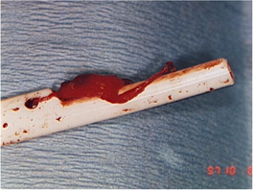
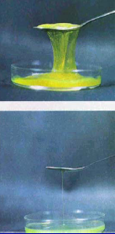

Problem z drożnością CVC
- opieranie się wylotu cewnika
o ściany naczynia krwionośnego,
- obecność skrzepliny przyściennej,
- zbyt gwałtowne przepłukiwanie gałązek cewnika izotonicznym roztworem soli fizjologicznej,
- zastosowanie antykoagulantu
w niewłaściwej objętości,
- stopniowe wypłukiwanie antykoagulantu (heparyny)
z gałązek cewnika;
- skrzeplina przyścienna,
- niewłaściwe funkcjonowanie cewnika (zaburzenia drożności),
- zanieczyszczenie końcówek cewnika lub miejsca jego założenia florą bakteryjną pacjenta,
- niewłaściwe postępowanie z cewnikiem-sprzeczne z zasadami aseptyki,
- brak standardowej kontroli bakteriologicznej umożliwiającej wczesne wykrycie zakażeń;
Zakażenie cewnika

Slide 13
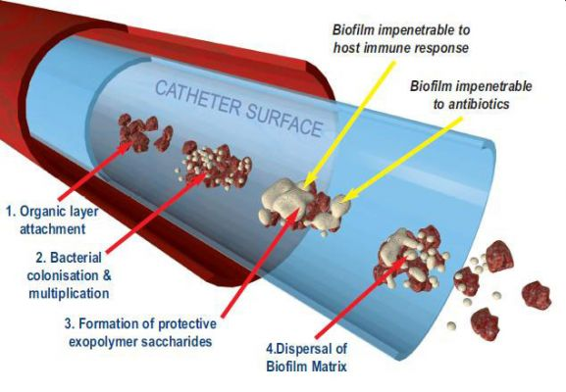
Okluzja cewnika – historia naturalna
MICAH.R.CHAN Seminars in Dialysis, vol 21, No 6,2008, 516-521

Slide 14
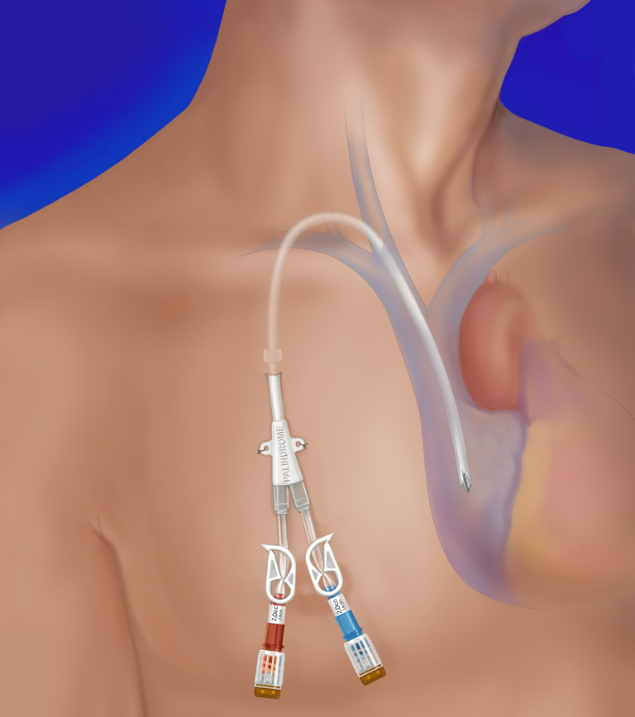
Dbałość o CVC
Tworzenie się zakrzepów w obrębie cewnika;
Bakteriemia;
Posocznica;
Krwotoki ;
Zwężenia naczyń
Utrzymanie drożności cewnika;
Eliminacja lub ograniczenie powikłań infekcyjnych;
Ograniczenie powikłań krwotocznych
Główny cel:
Utrzymanie optymalnej funkcji cewnika przez możliwie najdłuższy czas.
Szymczak M i współ. Postępy Hig Med. Dosw. 2009; 63: 457-464

Slide 15
Wskaźniki niedrożności CVC wg. National Kidney Foundation
Ciśnienie tętnicze <-250 mm Hg
Ciśnienie żylne > 250 mm Hg
Przewodność (<1,2): stosunek przepływu pompy krwi do wartości bezwzględnej ciśnienia przed pompą krwi
Wskaźnik wydializowania mocznika URR <65% (lub Kt / V <1,2)
Brak swobodnej możliwości zaaspirowania krwi (późny objaw)
Częste alarmy wywołane niestabilnością ciśnienia tętniczego i żylnego oraz konieczność repozycji lub płukania cewnika
Obserwacja wskaźników ciśnienia żylnego i tętniczego CVC jest najlepszym predyktorem jego drożności oraz ryzyka zakrzepicy odcewnikowej

Slide 16
Problemy pielęgnacyjne wiązane z niewłaściwym funkcjonowaniem CVC
Dyskomfort zabiegu dializy = niewystarczająca dawka dializy
Postępujące niedożywienie oraz tworzenie się procesów zapalnych
Zwiększone zapotrzebowanie na czynnik stymulujący erytropoezę
(ESA)
Infekcje
odcewnikowe przebiegające w sposób nietypowy (brak wzrostu temperatury ciała oraz charakterystycznych objawów zapalnych)
BRAK JEDNOLITYCH STANDARDÓW POSTĘPOWANIA W PROFILAKTYCE ZAKAŻEŃ ODCEWNIKOWYCH

Slide 17


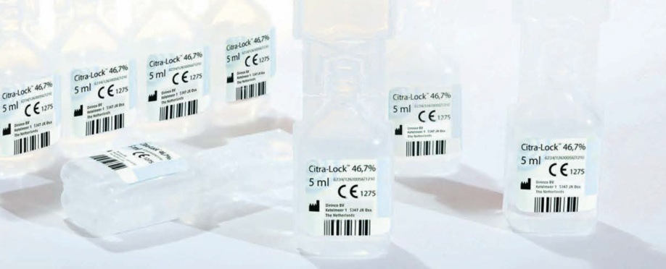
Citra-Lock™ w roztworze 4%, 30%, 46,7%
Cytrynian sodu – organiczny związek chemiczny otrzymywany w reakcji kwasu cytrynowego z wodorotlenkiem, węglanu lub wodorowęglanem sodu,
Produkt przeciwbakteryjny i ograniczający wykrzepianie w cewniku dializacyjnym,
Wykazuje działanie przeciwzakrzepowe oparte na chelatowaniu jonów wapnia (miejscowe usuwanie jonów wapnia cytrynianem zapobiega aktywizacji czynników krzepnięcia, czynnika X oraz protrombiny, a w konsekwencji tworzenie się fibryny we krwi obecnej w cewniku),
Cytrynian trójsodowy optymalnie redukuje biofilm i wzrost komórek S. aureus i S. epidermidis, formując abiotyczne środowisko.

Slide 18
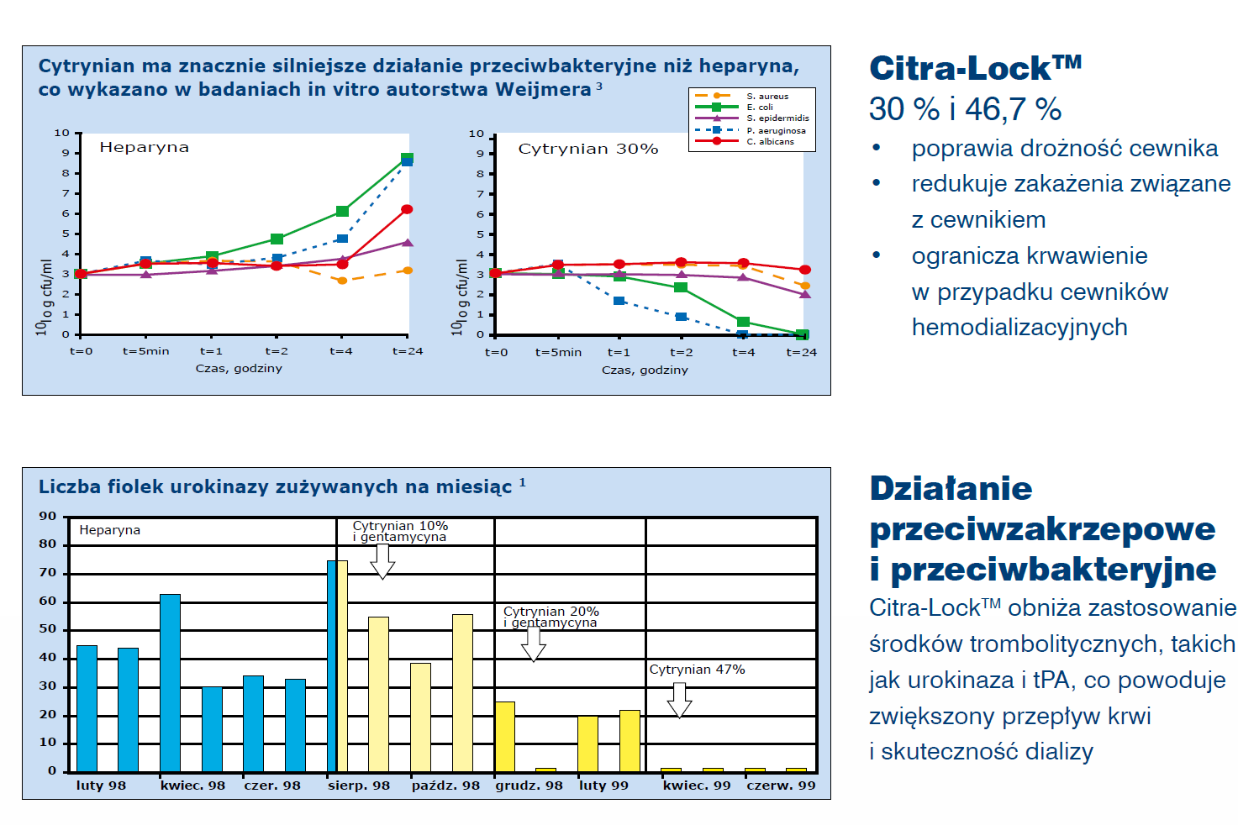
Korzyści z zastosowania preparatu CitraLock ™ 46,7%

Slide 19
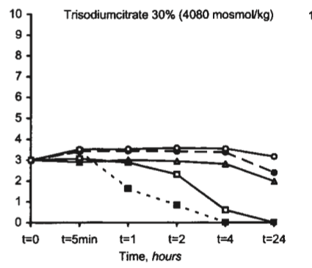
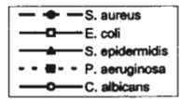
Weijmer MC, Debets-Ossenkopp YJ, Van de Vondervoort FJ, ter Wee PM:
Nephrol Dial Transplant (2002) 17: 2189–2195
Notes:
19
Taki sam okres oraz takie same mikroorganizmy zostały zbadane w kontakcie z 30% roztworem cytrynianu. Prosimy zauważyć obniżającą się krzywą namnażania dzięki mikrobójczemu / hamującemu rozwój bakterii skutkowi zastosowania 30% roztworu cytrynianu.

Slide 20
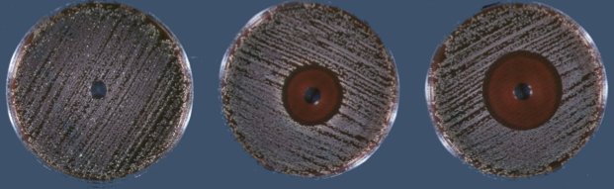
Heparyna
Citra-Lock 30%
Citra-Lock 46,7%
Cytrynian trójsodowy (TSC) w wysokich stężeniach wykazał najsilniejsze działanie jako przeciwbakteryjny roztwór zabezpieczający oraz że jego wysoka molalność ma mniejsze znaczenie w wyjaśnieniu skuteczności cytrynianu trójsodowego w hamowaniu wzrostu mikroorganizmów.
Weijmer MC, Debets-Ossenkopp YJ, Van de Vondervoort FJ, ter Wee PM:
Nephrol Dial Transplant (2002) 17: 2189–2195
Notes:
20
Trzy kultury bakterii gronkowca złocistego poddane działaniu heparyny, 30% roztworu cytrynianu i 46,7% roztworu cytrynianu. Im wyższe stężenie, tym silniejszy efekt.

Slide 21
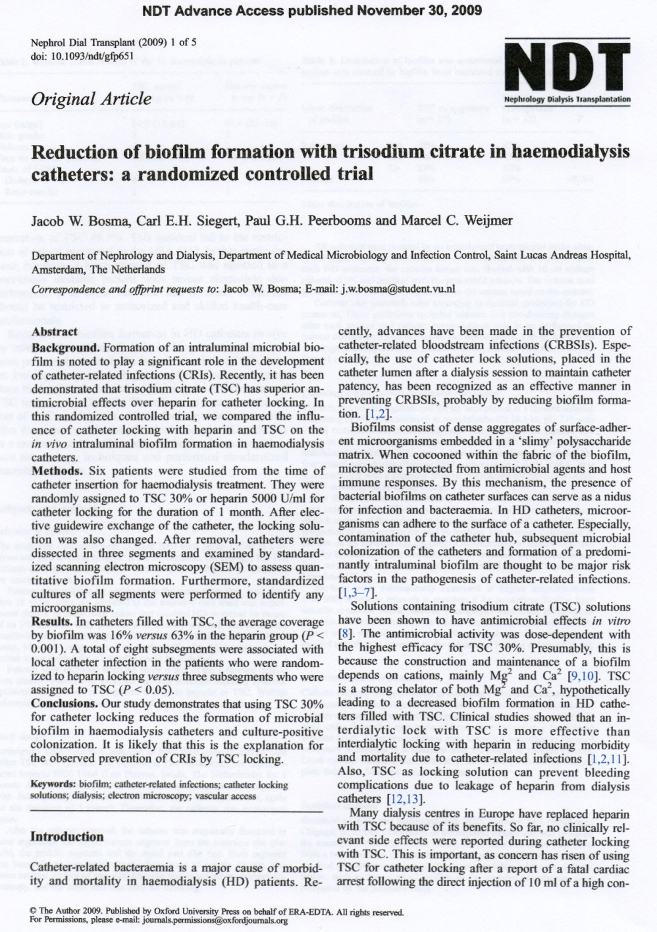
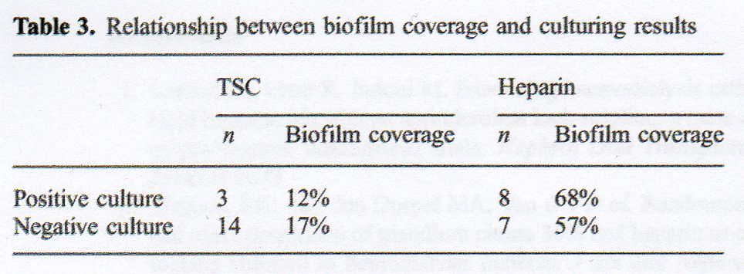
Skuteczność preparatu Citra-Lock™ w roztworze 30%,
Badanie udowadnia, ze używanie TSC 30% do wypełniania cewników dializacynych redukuje powstawanie biofilmu bakteryjnego i hamuje rozrost bakterii Gram(+).

Slide 22
Standard postępowania ze źle funkcjonującym cewnikiem permanentnym wg Hemodialysis Central Venous Catheter Dysfunction Protocol (EDTNA/ERCA)
Złe funkcjonowanie cewnika permanentnego do hemodializy
(przepływ krwi <200ml/min lub brak poboru z jednej gałązki cewnika)
- przemieszczenie cewnika
- niedrożność światła cewnika spowodowana skrzepliną przyścienną
Wdrożenie procedury udrożnienia cewnika do HD przy pomocy heparyny
Wykluczenie p/wskazań do udrożnienia cewnika preparatem trombolitycznym
Wdrożenie procedury udrożnienia cewnika do HD preparatem trombolitycznym
(pisemne zlecenia lekarskie w karcie dializ pacjenta)
Ocena cewnika permanentnego pod kątem przyczyny jego dysfunkcji:
- niedokładne przepłukanie gałązek cewnika przed zabiegiem HD
- nieprawidłowe ułożenie pacjenta w trakcie zabiegu HD

Slide 23
Doświadczenia własne z użyciem CitraLocku ™ 46,7%
Retrospektywna analiza kart dializacyjnych pacjentów z cewnikami permanentnymi poddawanych hemodializoterapii w okresie 01.01.2016 – 31.12.2016 na Oddziale Hemodializy i Medycyny Transplantacyjnej Uniwersyteckiego Centrum Klinicznego w Gdańsku;
Grupa 22 pacjentów (n=22): 9 kobiet i 13 mężczyzn, w wieku 31 – 85 lat (średnia wieku 64 lata);
Ilość wykonanych zabiegów HD (cewnikodializ): 2 571 (100%);
Całkowita drożność cewnika: 1334 HD (u 12 pacjentów) tj. 53,1% cewnikodializ;
Łączna ilość incydentów związanych z niewłaściwym funkcjonowaniem cewnika dializacyjnego: 681 HD (u 10 pacjentów), tj. 27,4% cewnikodializ; W tej grupie ilość incydentów częściowych zaburzeń funkcjonowania cewnika naczyniowego wynosiła 268 HD (u 6 pacjentów) tj. 10,7% cewnikodializ; bardzo częste 413 HD (u 4 pacjentów), tj. 16,7% cewnikodializ (związane z koniecznością stosowania silnych środków antykoagulacyjno- trombolitycznych po każdej HD)
Liczba zastosowanych dawek silnego środka antykoagulacyjno-trombolitycznego w celu udrożnienia cewnika przed rozpoczęciem HD: 9

Slide 24
Charakterystyka używanych cewników n=22
Miesiąc /rok założenia | Liczba cewników
Wrzesień 2012 | 2
Marzec – Maj 2013 | 3
2014 | -
Lipiec – Październik 2015 | 3
Styczeń – Wrzesień 2016 | 14

Slide 25
Ocena drożności używanych cewników (n=22) pod kątem powikłań zakrzepowych (9/2571 HD)
Problemy z drożnością cewnika | Liczba odnotowanych incydentów (HD) | Rodzaj podjętej interwencji
GRUPA 1 Pełna drożność cewnika, QB w trakcie HD > 280 ml/min | 1334 HD (12 pacjentów) | Brak interwencji
GRUPA 2 Okresowy wzrost ciśnienia tętniczego i żylnego, QB na początku lub w trakcie HD < 200 ml/min | 268 HD (6 pacjentów) pozostałe 234 HD przebiegi odbyły się bez problemów | Próba zastosowania wygodnej pozycji ciała u pacjenta/ zamiana kanałów cewnika/profilaktyczne zastosowanie silnego środka antykoagulacyjno-trombolitycznego na czas najdłuższej przerwy pomiędzy HD
GRUPA 3 Częsty wzrost ciśnienia tętniczego i żylnego, QB na początku lub w trakcie HD < 200 ml/min | 413 HD (4 pacjentów) pozostałe 222 zabiegi odbyły się bez problemów Odnotowano 9 incydentów braku poboru z jednego lub obu kanałów cewnika, QB na początku HD < 200 ml/min | Wdrożono procedurę udrożnienia cewnika przy pomocy heparyny, a następnie zastosowano silny środek antykoagulacyjno-tromblityczny Profilaktycznie zastosowano silny środek antykoagulacyjno-trombolityczny po każdej HD

Slide 26
Ocena sprawności używanych cewników (n=22) pod kątem powikłań infekcyjnych (4)
Cechy infekcyjne | Liczba odnotowanych incydentów
Dodatni posiew krwi z cewnika: Staphylococcus epidermidis Staphylococcus capitis Enterococus faecium Streptococus saprophiticus Staphylococus hominis | 12 4 2 1 1 4
Dodatni posiew krwi z żyły obwodowej | 0
Przebieg bezobjawowy infekcji cewnika | 12
Zaczerwienie ujścia tunelu cewnika | 3
Podwyższona temp. ciała 37,9 – 38,6 ⁰C | 1
Podczas 12 miesięcznej obserwacji wykryto 4 infekcje odcewnikowe wymagające podaży preparatu vancomycin (6 gramów)

Slide 27
Wyniki i wnioski
Stosując docewnikowo terapię przeciwzakrzepowo-przeciwbakteryjną z użyciem , Citra-Lock™ 46,7% udało się uzyskać całkowitą drożność oraz sterylność dostępu naczyniowego u 12 pacjentów (72,7% cewnikodializ);
W pozostałej grupie 10 pacjentów (27,3% cewnikodializ) obserwowano incydenty niewłaściwego funkcjonowania cewnika, które skutecznie łagodzono przy użyciu silnego środka antykoagulacyjno-trombolitycznego stosowanego na czas najdłuższej przerwy pomiędzy zabiegami HD lub po każdej HD;
W wyniku złożonych działań prewencyjnych (powszechne stosowanie Citra-Lock™ 46,7% oraz w wyjątkowych sytuacjach zastosowanie silnego środka antykoagulacyjno-trombolitycznego ) u wszystkich obserwowanych pacjentów przywrócono pełną drożność gałązek cewnika i prawidłowy przepływ krwi (QB ≥ 300 ml/min), dzięki temu wydłużono czas użyteczności cewnika do średnio 12 miesięcy.
Zastosowanie nowoczesnych i sprawdzonych sposobów dbałości o dostęp naczyniowy w obserwowanej grupie pacjentów znacznie ograniczyło wystąpienie zakażeń odcewnikowych (4 incydenty) z koniecznością zastosowania antybiotykoterapii celowanej (vankomycin).

Slide 28
Zalecenia dotyczące dbałości o cewnik permanentny
Stałe monitorowanie parametrów pacjenta oraz wykonywanie standardowych posiewów krwi co 4 tygodnie
Stosowanie działań prewencyjnych (stosowanie nowoczesnych antykoagulantów)
Reagowanie na wczesne objawy dysfunkcji cewnika i podejmowanie działań interwencyjnych (udrażnianie cewnika środkami trombolitycznymi)
Wzmożony nadzór sanitarny
(znajomość i przestrzeganie ustalonych procedur medycznych)
Prowadzenie specjalnej dokumentacji obserwacji dostępu naczyniowego
Racjonalne wykorzystanie CVC

Slide 29
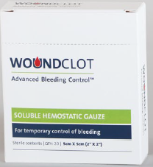
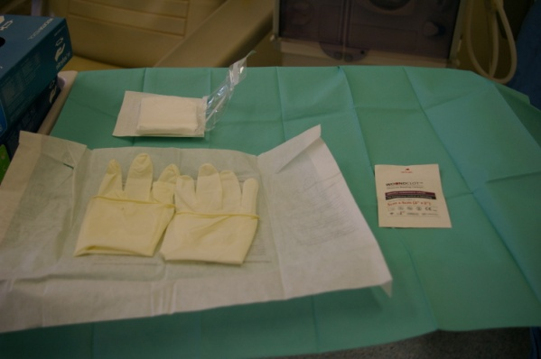
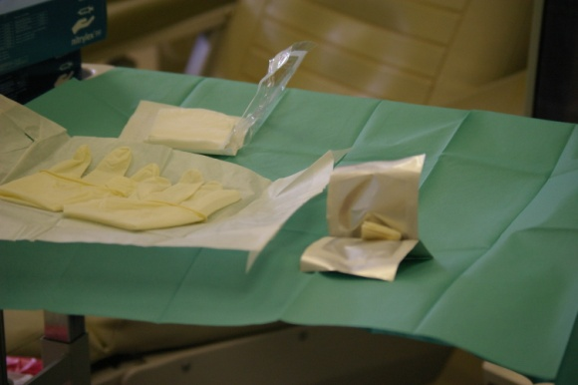
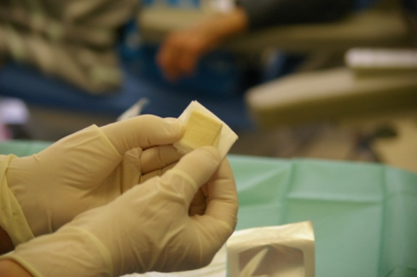
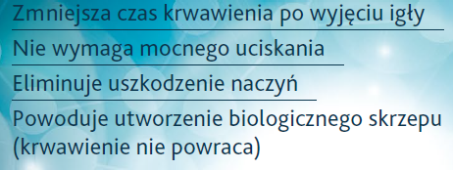
Woundclot
- nowoczesny opatrunek do tamowania krwawienia z przetoki t-ż po zabiegu hemodializy
2014 – pierwszy bezuciskowy, bioprzyswajalny opatrunek przeznaczony do tamowania silnego krwawienia, w pełni wszczepialny hemostatyk klasy III
Szybko tamuje wszystkie rodzaje krwawienia, w tym silne krwotoki;
Wywołuje naturalną hemostazę;
Skuteczny przy stanach hipotermii i koagulopatii;
Pozwala uniknąć urazu wywołanego zabiegiem - brak konieczności ucisku;
Stabilizuje hemostazę;
Może być również stosowany podczas zabiegów operacyjnych jako hemostatyk na sali operacyjnej;

Slide 30
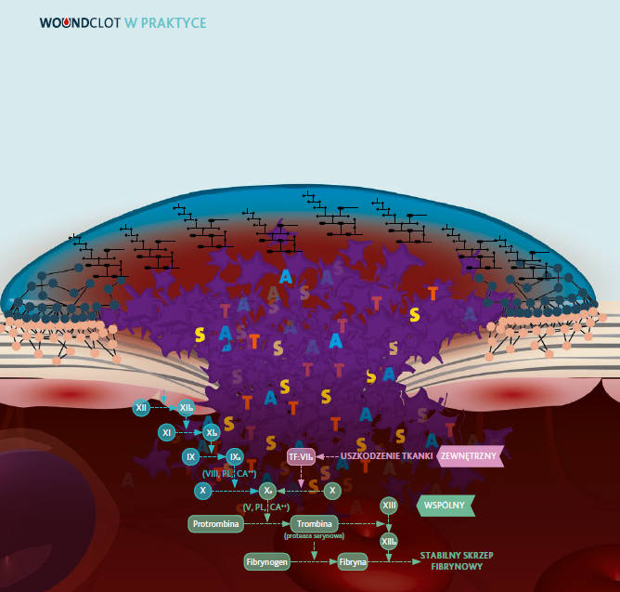


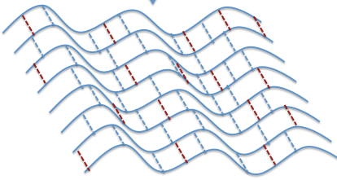
Jak działa WoundClot?
Struktura opatrunku to zupełnie nowa technologia;
WoundClot wykonany jest z czystej celulozy nieoksydowanej ( to go różni od innych hemostatyków), wzmocnionej na poziomie molekularnym.
Wykorzystanie celulozy jako czynnika (substratu) do budowy zaawansowanych grup funkcyjnych, które po połączeniu z krwią nie przenikają bezpośrednio do krwioobiegu pacjenta ale umożliwiają zachowanie stabilnej żelowej konsystencji przez długi czas;
Opatrunek jest bardzo chłonny (absorbcja ponad 2500% jego własnej wagi) a matryca powstała w wyniku tamowania krwawienia zatrzymuje płytki krwi i antykoagulanty w środowisku hemodynamicznym.

Slide 31


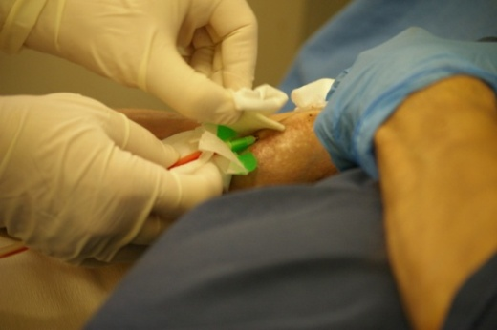

Jak użyć opatrunek Woundclot do tamowania krwawienia po dializie?
1. Zakończyć zabieg dializy zgodnie z obowiązującą w tym zakresie procedurą. Przygotować (otworzyć) opatrunek Woundclot do tamowania krwawienia. Chwycić opatrunek w jałowy sposób dokładając dodatkowy kompres gazowy lub włókninowy
2. Delikatnie usunąć igłę dializacyjną z przetoki tętniczo-żylnej. Przyłożyć przygotowany w powyższy sposób opatrunek do rany „na zatyczkę”. Ucisnąć umiarkowanie (delikatniej niż zazwyczaj) w sposób umożliwiający przedostanie się niewielkiej ilości krwi do opatrunku Woundclot. W podobny sposób usunąć drugą igłę z przetoki tętniczo-żylnej. Tamować krwawienie przez 3-5 min.
3. Ocenić ustanie krwawienia z przetoki tętniczo-żylnej. Upewnić się co do ryzyka ponownego krwawienia po usunięciu opatrunków przeznaczonych do tamowania. Zabezpieczyć miejsca po usunięciu igieł dializacyjnych nowym jałowym opatrunkiem w standardowy sposób. Dopuszcza się pozostawienie opatrunków Woudclot w miejscu tamowania miejsc po nakłuciu (wymieniając tylko opatrunek zewnętrzny) np. na czas transportu pacjenta do domu lub na 2-3 godziny po dializie.

Slide 32
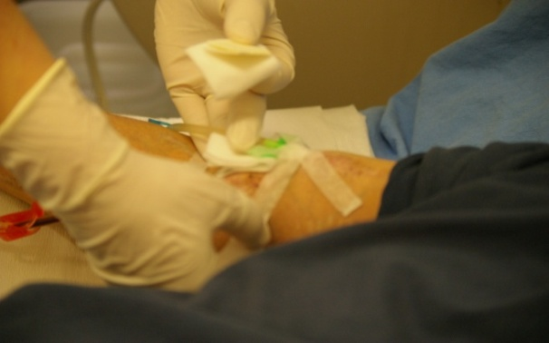
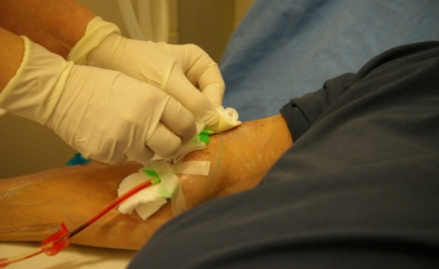
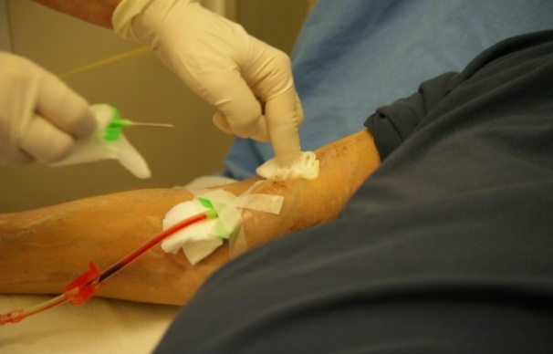
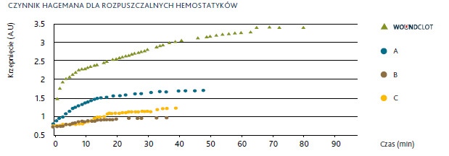
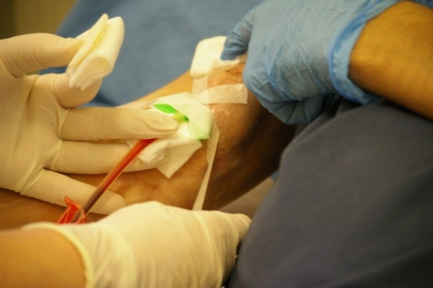
Jak działa WoundClot?
Opatrunek WoundClot ma duży wpływ na naturalne procesy krzepnięcia tworząc naturalną zatyczkę przylegającą do otworu, w którym była wkłuta igła;
Opatrunek WoundClot masowo absorbuje wielokrotnie obecne we krwi pacjenta płytki krwi a fakt ten przyspiesza tworzenie zatyczki biologicznej;
Opatrunek WoundClot wspomaga zmianę płytek krwi do stanu aktywnego zmieniając czynnik Hagemana (czynnik XII) nieaktywny na (czynnik XIIa) aktywny, który jest silniejszy niż inne znane środki hemostatyczne .

Slide 33

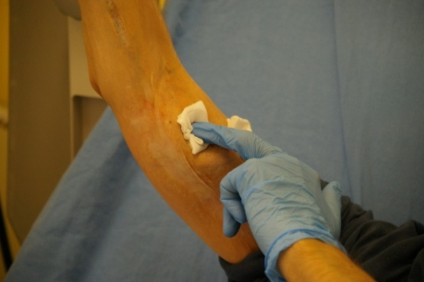
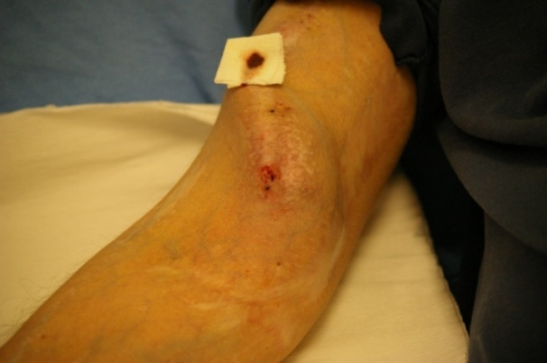
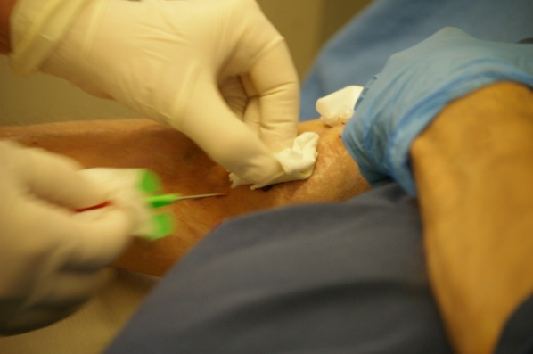
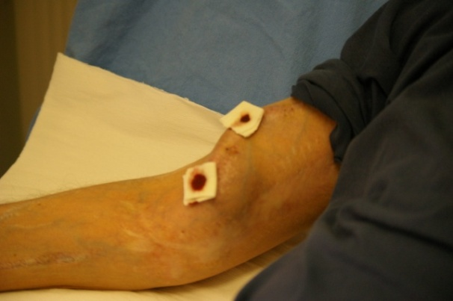
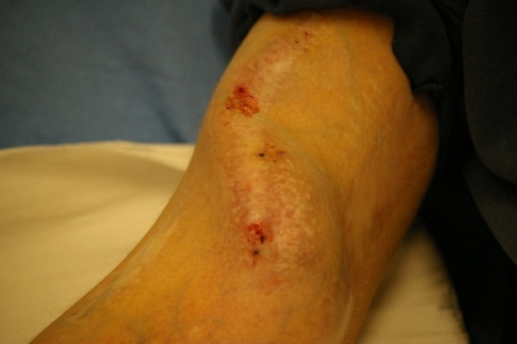
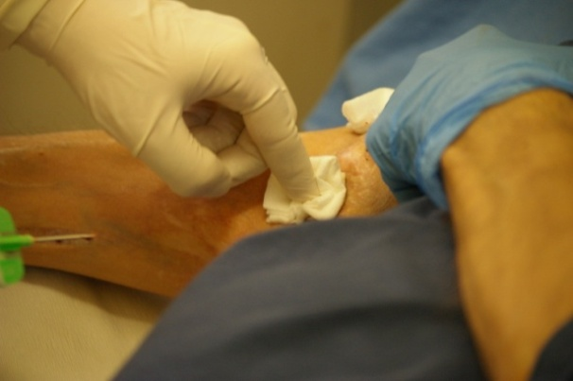
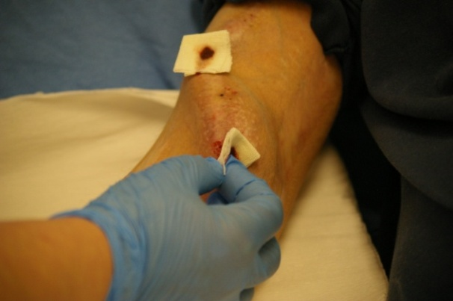
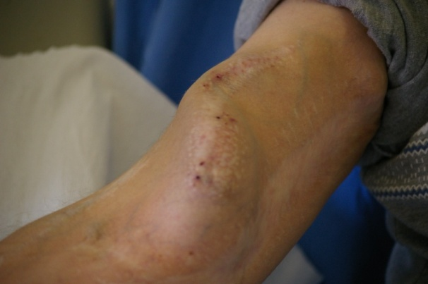
Praktyczne zastosowanie opatrunku WoudClot

Slide 34
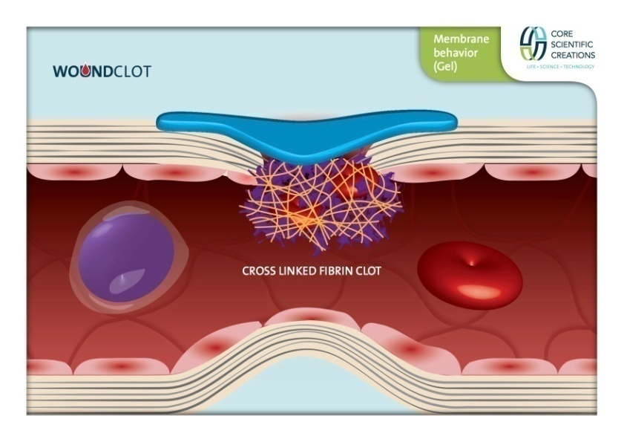
Wnioski
Nowoczesny opatrunek WoundClot jest sprawdzonym sposobem dbałości o przetokę tętniczo-żylną wykonaną z naczyń własnych lub z tworzywa sztucznego;
Zastosowanie prezentowanego opatrunku WoundClot pozwala zminimalizować u pacjenta straty krwi wywołane wydłużonym tamowaniem krwawienia po dializie;
Zastosowanie opatrunku WoundClot nie powoduje trudnych do usunięcia strupów będących pożywką dla bakterii wraz z obecnością wysokiego ryzyka przypadkowego oderwania się i wystąpienia krwotoku z przetoki;
Woundclot powoduje utworzenie biologicznego skrzepu i dzięki temu krwawienie nie powraca.

Slide 35
SPRAWDZONE SPOSOBY DBAŁOŚCI O DOSTĘP NACZYNIOWY DO HEMODIALIZY
podsumowanie
Przestrzeganie zasad aseptyki (mycie i dezynfekcja rąk, stosowanie środków ochrony osobistej) podczas obsługi pacjentów
Umiejętność wczesnego rozpoznawania powikłań i wprowadzanie do praktyki zawodowej sprawdzone działania naprawcze
Edukacja pacjenta pod kątem samoopieki
STOSOWANIE STANDARDÓW I PROCEDUR W CODZIENNEJ PRAKTYCE PIELĘGNIARSKIEJ!!!
Monitorowanie stanu dostępu naczyniowego
(dokumentacja pielęgniarska)

Slide 36

Dziękuję za uwagę

